Slide 1
Besoins en publicité
Besoins en
publicité

Slide 2
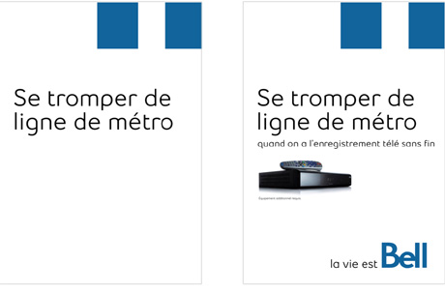
Publicité nationale
Produit: Enregistreur numérique
Entreprise: Bell

Slide 3

Publicité locale
Produit: Bière
Entreprise: La Voie Maltée

Slide 4


Publicité du détaillant
Pub 1 : Jean Coutu
Pub 2 : Canac

Slide 5
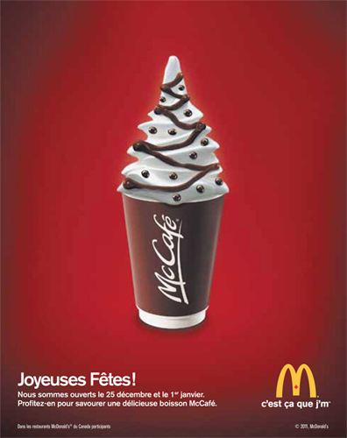
Publicité corporative

Slide 6

Publicité à un public restreint
Pas le grand public mais plutôt une cible restreinte

Slide 7

Publicité directe
  « Vous ne pouvez pas régler tout vos problème qu’avec votre tête »
  Entreprise: World Gym

Slide 8


Publicité spéciale
  Publicité courante. Tout au long de l’année, épicerie
  Publicité spéciale, fête des mères (homard)
  Publicité de liquidation d’inventaire, vider les rayons

Slide 9


Publicité institutionnelle
  Publicité image
    Ne vise pas à faire connaître un produit ou service comme tel, mais elle tente plutôt de donner du prestige la firme elle-même
  La commandite
    Association entre une entreprise et un événement

Slide 10


Publicité institutionnelle
  La publicité de plaidoyer
    Il s’agit pour l’entreprise de prendre une position éditoriale et de la faire connaître dans un espace publicitaire dûment réservé
  La publicité sociétale
    Sosdette.ca
(Suite)

Slide 11
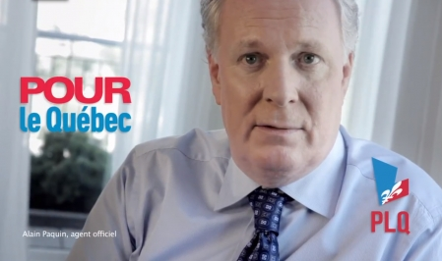
La publicité électorale
Doit être retenue et payée seulement par l’agent officiel du candidat et parti (médias doivent dégager du temps d’antenne et espace)

Slide 12

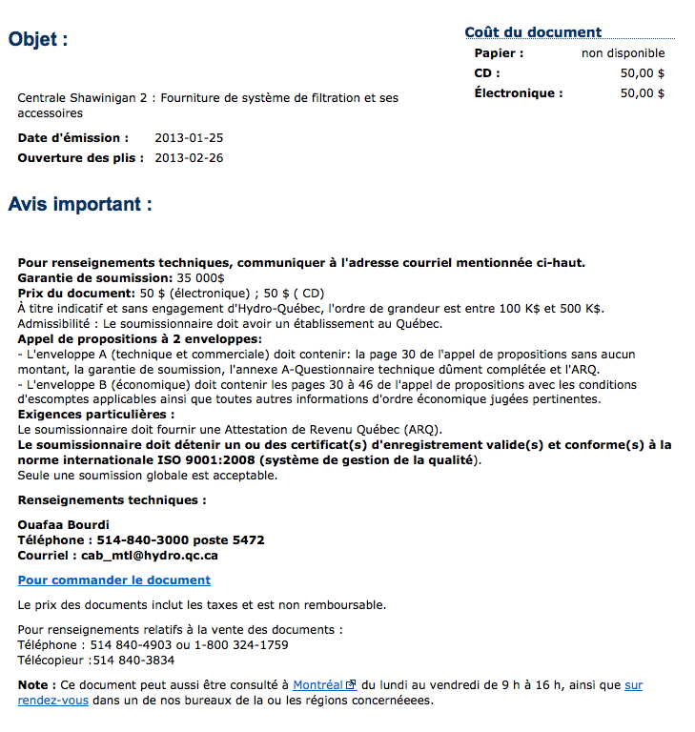
Publicité d’appel d’offre
  Recrutement
    Ressources humaines
  Les appels d’offre
    Hydro Québec

Slide 13

La publicité obligatoire
  Les messages que les institutions sont obligé de faire connaître en vertu d’une loi, d’un règlement ou d’une directive
    Avis public

Slide 14


La publicité déguisée (suite)
  Publireportage
    Le texte se présente comme une info régulière. Il s’agit d’un article d’une page ou d’un cahier entier
  L’info publicité (info commerciale)
  Placement de produit

Slide 15
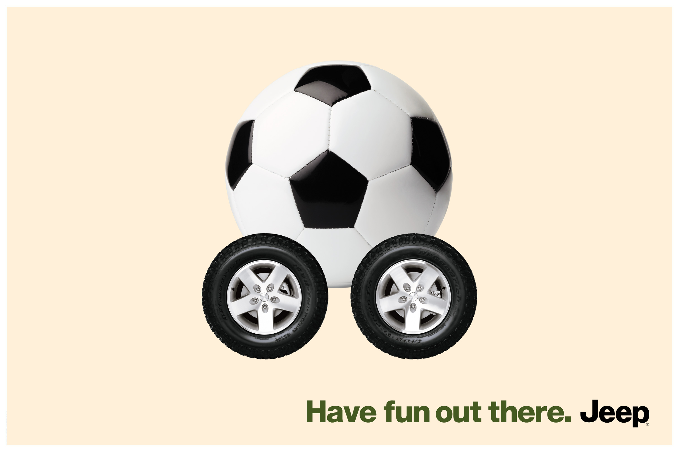
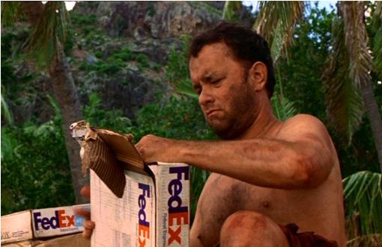
La publicité déguisée
  L’aguiche (Teaser)
    Publicité non signée, intrigante qui présente une image, un texte, un son sans que l’on comprenne vraiment de quoi il s’agit
    Pour susciter la curiosité
  La publicité subliminale
    La transmission d’un message publicitaire dans des conditions qui restent au dessus du seuil de la perception consciente

